Slide 1

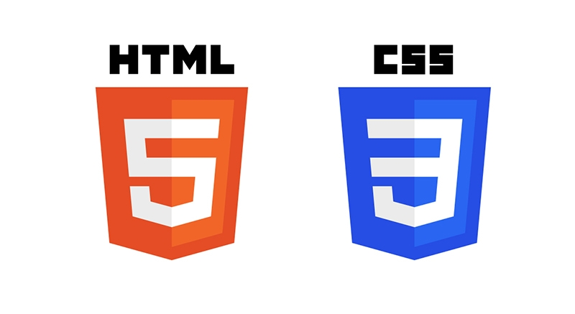
Таблиці стилів. Оформлення сторінки моделі.
https://step-school.s.gy/UrL4BK

Slide 2

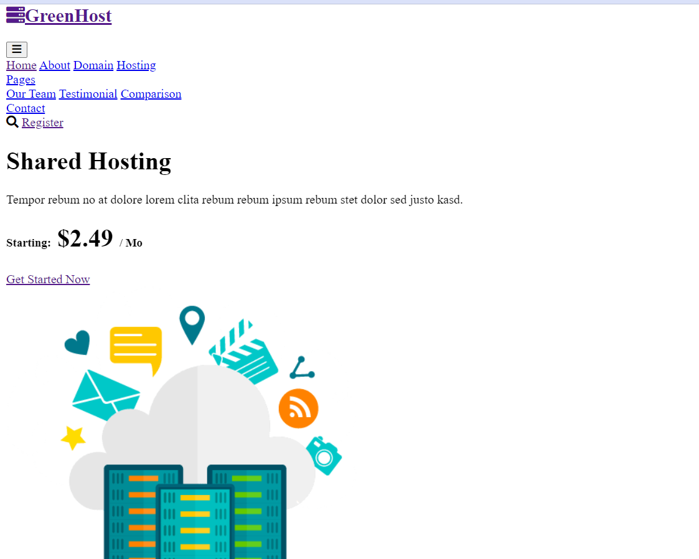

Порівняйте вебсторінки
Без оформлення
З оформленням

Slide 3

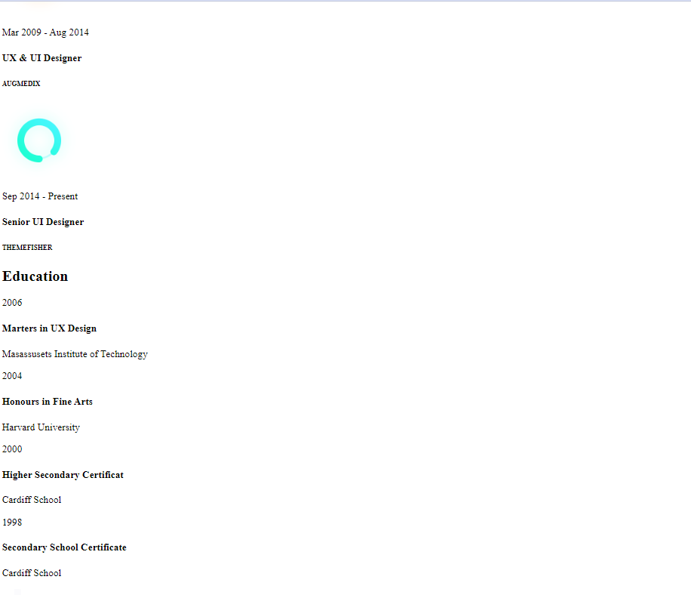
Порівняйте вебсторінки
Без оформлення
З оформленням

Slide 4
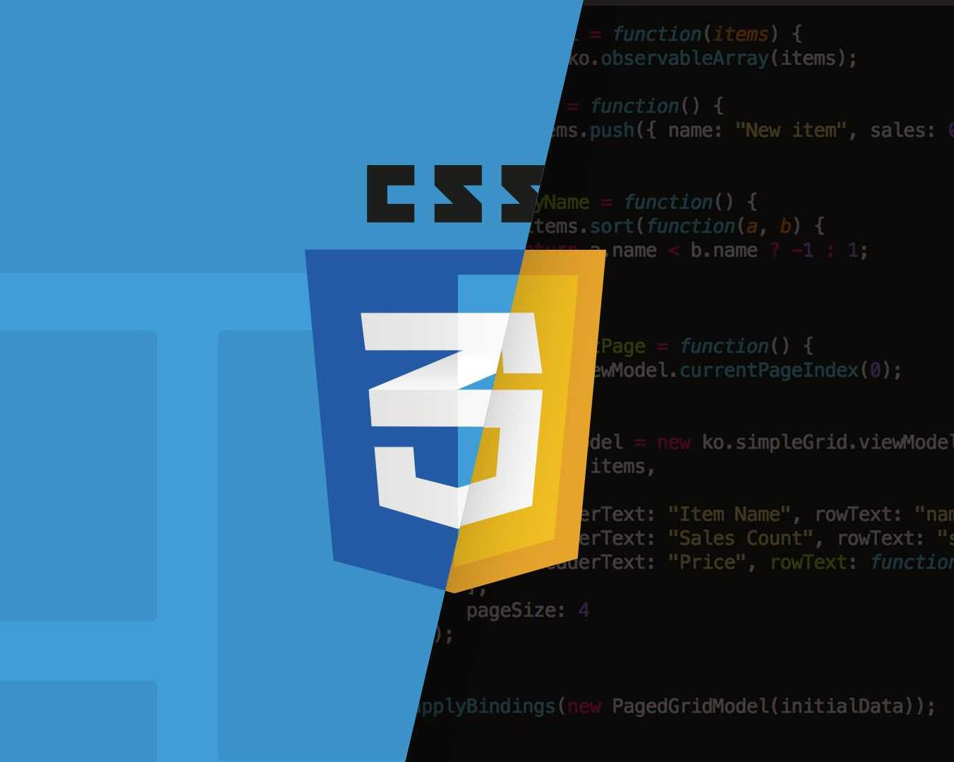
Що таке CSS?
CSS — Cascading Style Sheets – це каскадні таблиці стилів.
По суті, це мова, яка відповідає за опис зовнішнього вигляду HTML-документа.
За допомогою CSS можна задати шрифт, колір, відступи, заокруглення, межі, тінь і багато іншого.

Slide 5
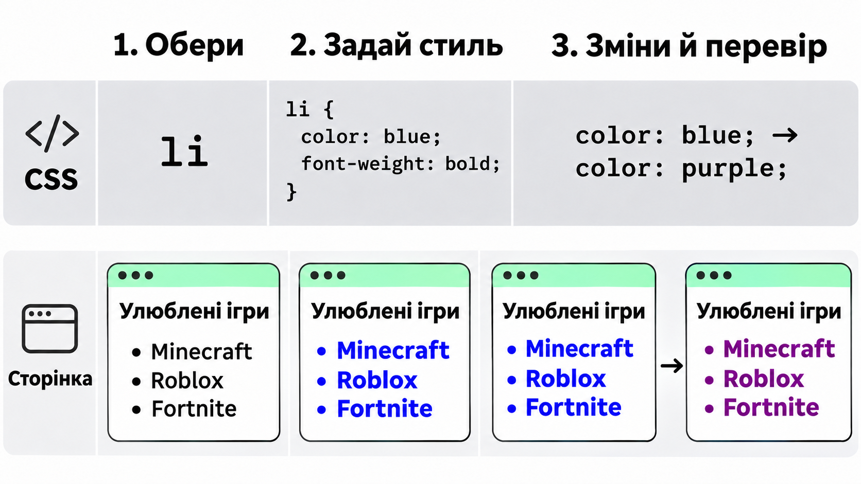

Slide 6
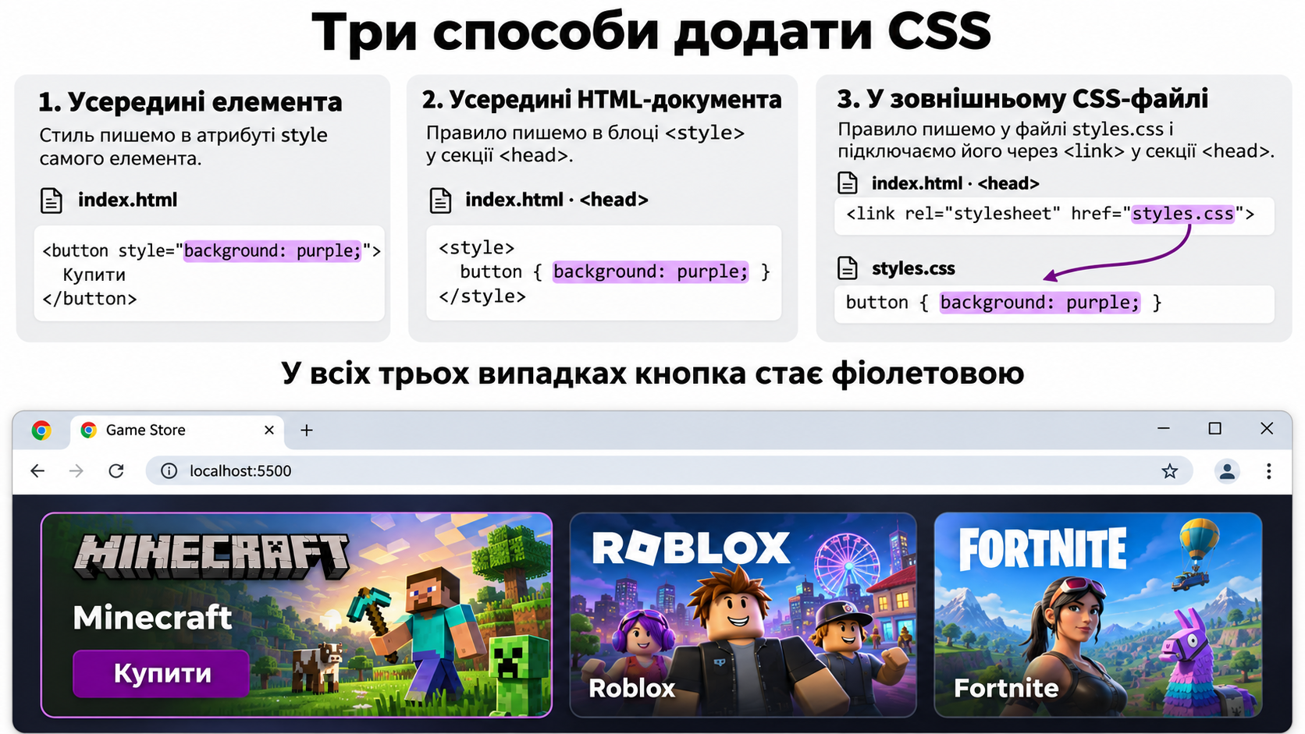

Slide 7
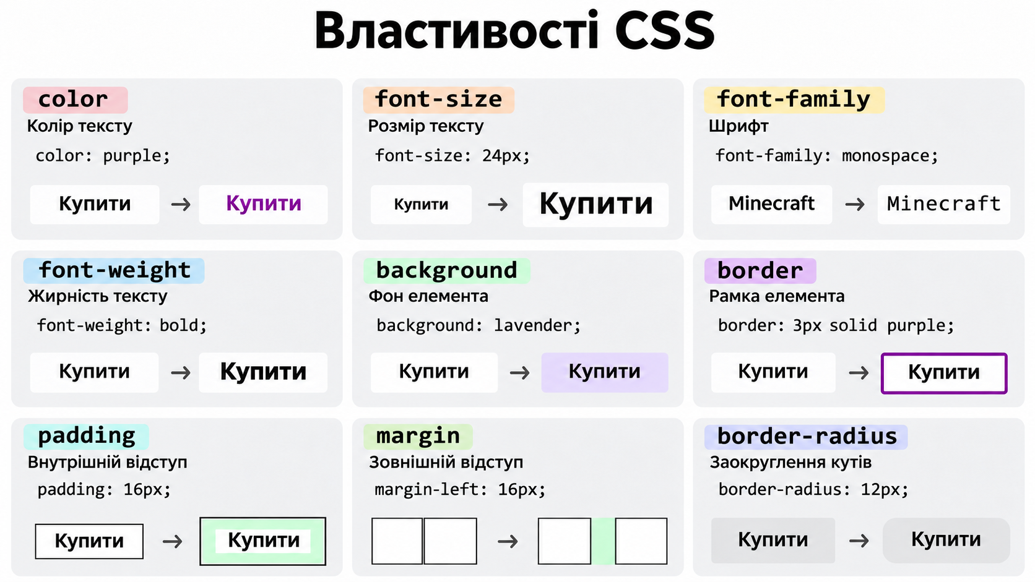

Slide 8
Сторінка вашого проєкту
https://onecompiler.com/html/458mfsdaw
style.css
index.html
body {
padding: 0 16px;
font-family: Arial;
background: #eef2ff;
}
li {
color: darkcyan;
}
h1 {
background: #4338ca;
color: white;
padding: 20px;
}
p, ul {
background: white;
padding: 16px 32px;
}
<!DOCTYPE html>
<html lang="uk">
<head>
<meta charset="UTF-8">
<title>Мій проєкт</title>
<link rel="stylesheet"
href="styles.css" />
</head>
<body>
<!– HTML код про ваш проєкт -->
</body>
</html>

Slide 9
Домашнє завдання
Відкрийте HTML-сторінку про улюблену гру, яку ви створили в попередньому домашньому завданні.
Оформіть її за допомогою CSS, узявши за зразок сторінку свого проєкту. Напишіть CSS-код вручну, без використання ШІ.

